Slide 1
Hidrodinâmica
Aula 03
(1⁰ Sem./2016)

Slide 2
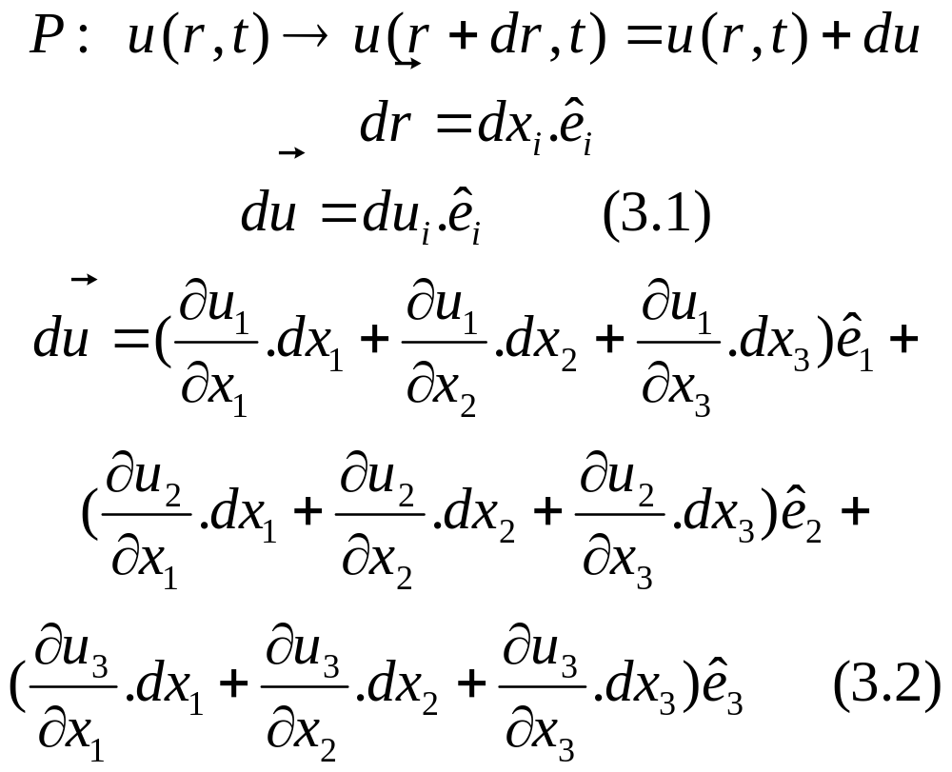
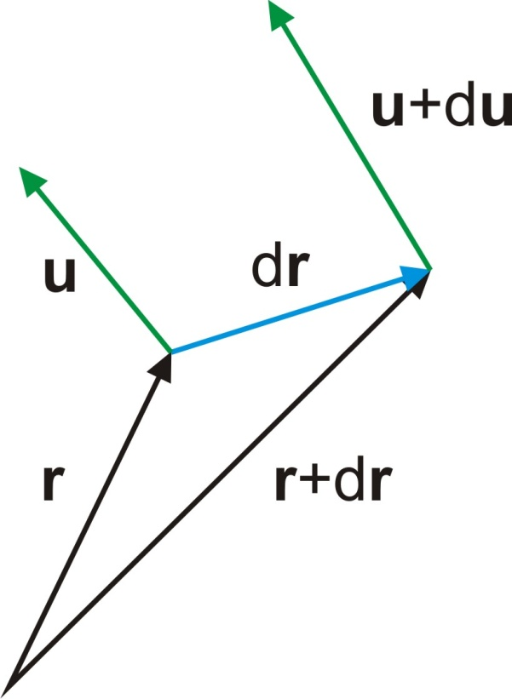
Movimento relativo próximo a um ponto
Considere que a velocidade no ponto P e no tempo t é u. Próximo a este ponto
a velocidade é ligeiramente diferente.

Slide 3
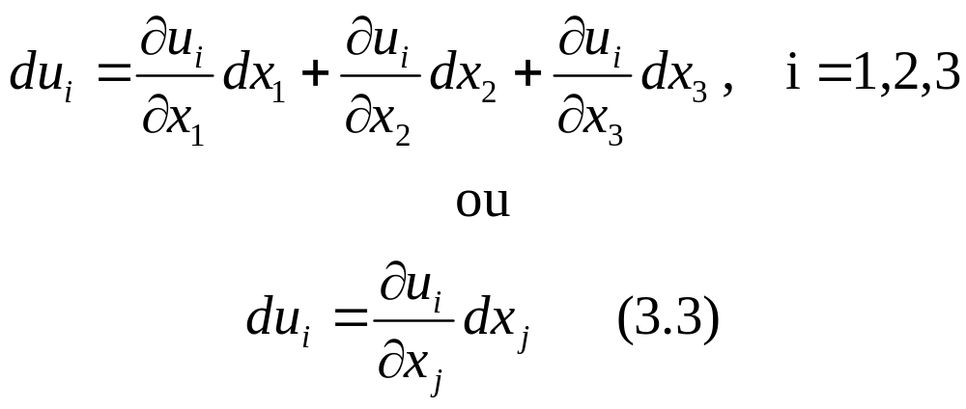
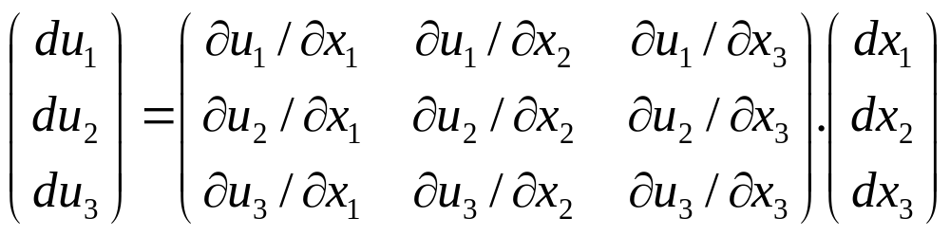
Para escrever a equação 3.2 a partir da equação 3.1 usamos a relação,
Neste caso, não há
variação do tempo
A expressão anterior pode ser escrita com auxílio de matrizes:

Slide 4
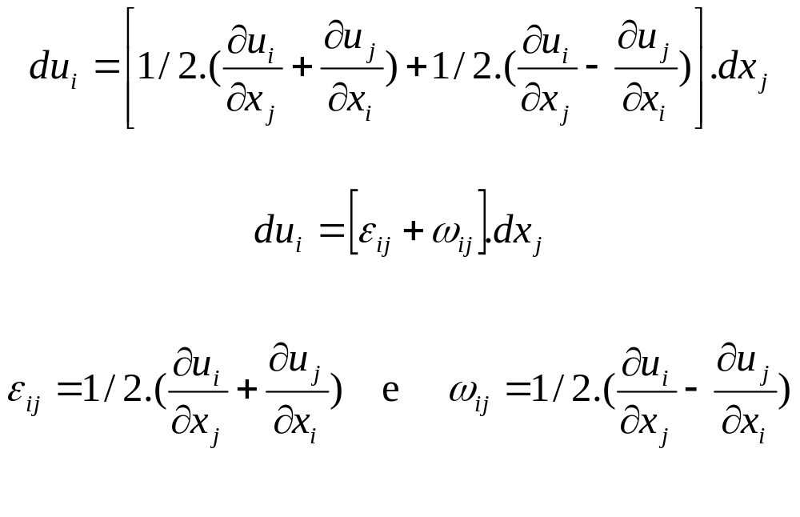
A relação 3.3 pode ainda ser escrita como:
TENSOR
DEFORMAÇÃO
soma em j
O tensor deformação é simétrico: ε_{ij} = ε _{ji}
TENSOR
ROTAÇÃO
O tensor rotação é anti-simétrico: ω_{ij} = -ω_{ji}

Slide 5
A definição formal de tensor, e outras propriedades, serão apresentadas
mais tarde. Por ora, basta entendermos as definições operacionais: o tensor
deformação é uma grandeza composta de nove quantidades, nem todas
independentes entre si uma vez que ele é um tensor simétrico. Assim sendo,
são seis grandezas independentes. O mesmo podemos dizer para o tensor rotação.
O fato de que para um fluxo em geral nós encontramos nove quantidades ∂u_{i} / ∂x_{j}
implica numa serie de conseqüências para o movimento do fluido que
passamos a examinar. Vamos entender melhor a razão dos nomes dos tensores
deformação e rotação.

Slide 6
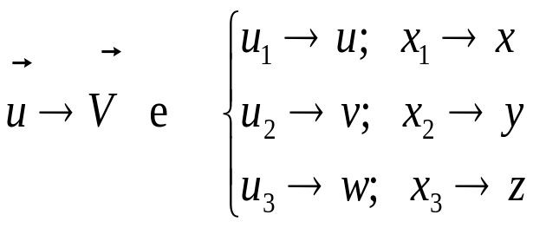
Movimento dos elementos do fluido
Introdução aos diferentes tipos de movimento
NOTA: nos eslaides que se seguem fazemos uma mudança de notação quanto
às coordenadas, ao vetor velocidade e suas componentes cartesianas:
isso é feito para adequar o texto à algumas
fotografias usadas.

Slide 7
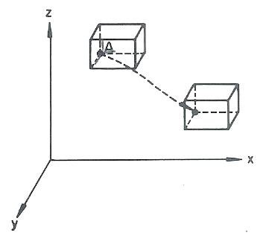
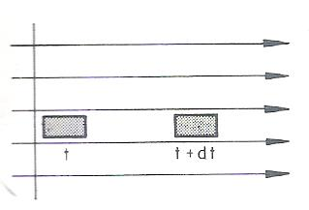
Movimento translacional:
Vamos inicialmente exemplificar para o caso de fluxos bidimensionais e
posteriormente generalizamos para o caso tridimensional.
Se tomamos um elemento do fluido sob
a forma de um paralelepípedo com suas
arestas paralelas aos eixos cartesianos
podemos definir o movimento translacional
como aquele que preserva o paralelismo das
arestas sem alteração nas dimensões das arestas.
O fluxo de partículas ao longo de linhas de escoamento
retas e paralelas com velocidade constante (o assim
chamado fluxo uniforme) é um exemplo de movimento
translacional puro.

Slide 8
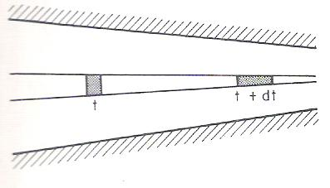
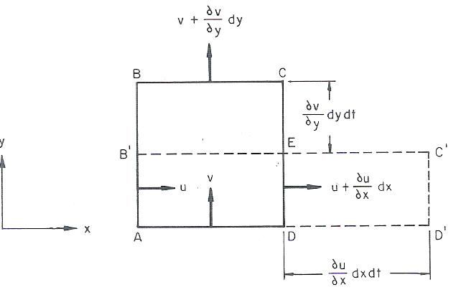
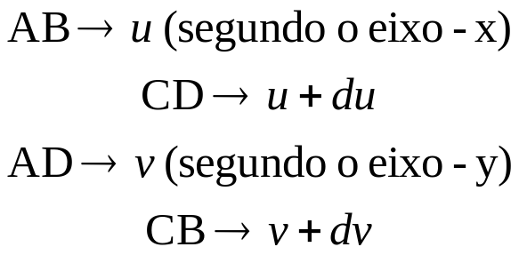
Movimento com deformação:
1. Movimento com deformação linear.
Num fluxo convergente a velocidade tem
uma tendência a aumentar ao longo da
trajetória das partículas.
Considere a partícula bidimensional ABCD.

Slide 9
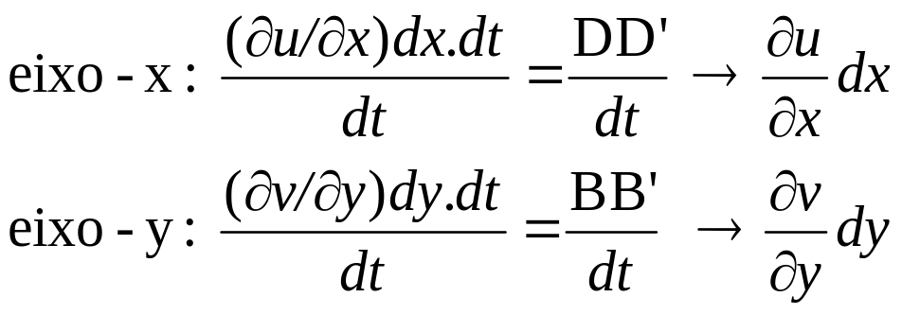
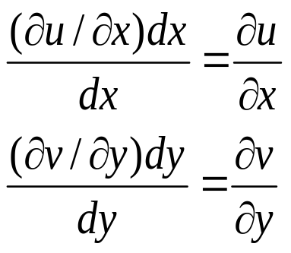
As velocidades de deformação linear são as velocidades relativas entre
dois lados opostos:
As velocidades de deformação linear por unidade de comprimento são:

Slide 10
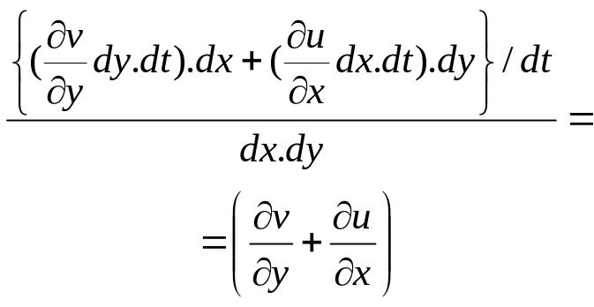
Assumimos que as componentes de velocidade u e v não dependem
respectivamente das coordenadas y e x, e não dependem do tempo.
A soma (∂u/∂x + ∂v/∂y) é a velocidade de deformação total,isto é, a taxa
de variação da área por unidade de área. As áreas BCEB’ e D’C’ED devem
ser iguais no caso de um fluido incompressível. A diferença dá a taxa de
expansão ou compressão no caso de um fluido compressível.
variação da área

Slide 11
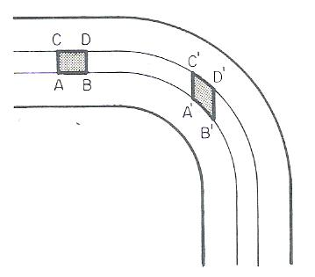
2. Movimento com deformação angular ou cisalhamento.
A deformação angular pode ser ilustrada pelo
comportamento de uma partícula do fluido que
transita por uma tubulação curva.
Ao passar pela curva o lado AB do elemento
fluido, indicado na figura, tende a se mover a
uma velocidade maior do que o lado CD. Desta
diferença de velocidade surge a deformação
angular.

Slide 12
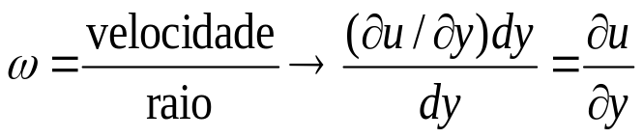
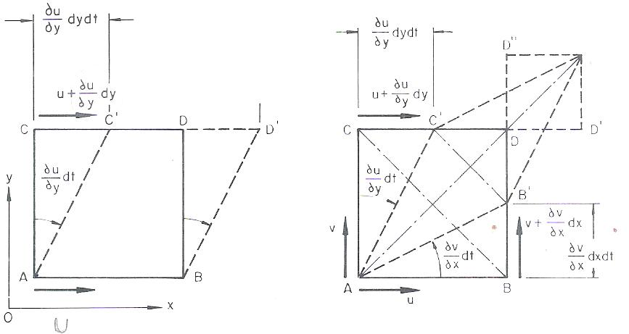
Considere que a velocidade do lado AB é u e a do lado CD é u + du. A distância
CC’ (ou DD’) após o tempo dt será: (∂u/∂y)dydt. A velocidade u neste caso varia
com a coordenada y. A velocidade angular é dada por,
De modo análogo temos uma deformação segundo o eixo y. BB’ (ou DD’’) é igual a, (∂v/∂x)dxdt. A
velocidade angular será,
analogamente, ∂v/∂x.

Slide 13
- Quando as duas deformações existem ao mesmo tempo a soma das velocidades
angulares (∂u/∂y + ∂v/∂x) é a taxa de deformação angular.
No caso da figura anterior escolhemos ∂u/∂y = ∂v/∂x e daí a diagonal
do quadrado inicial tende a ser paralelo à diagonal do losango durante o curso
da deformação angular. Quando isto não acontece dizemos que o movimento
é rotacional.

Slide 14
Movimento com Rotação:
Das considerações anteriores temos que as velocidades de deformação angular
são ∂u/∂y e ∂v/∂x (caso bidimensional). Se ∂u/∂y = ∂v/∂x existe deformação angular
sem rotação. Se ∂u/∂y ≠ ∂v/∂x a diagonal tende a girar e teremos ambos
os movimentos, de deformação angular e de rotação.
A diferença ∂u/∂y - ∂v/∂x é a medida da taxa de rotação. Se esta diferença é zero
não há rotação.
Teremos deformação angular sem rotação quando ∂u/∂y - ∂v/∂x = 0 e
∂u/∂y + ∂v/∂x ≠ 0. Analogamente, teremos rotação sem deformação angular quando
∂u/∂y - ∂v/∂x ≠ 0 e ∂u/∂y + ∂v/∂x = 0.
Podemos resumir essas conclusões no quadro que se segue...

Slide 15
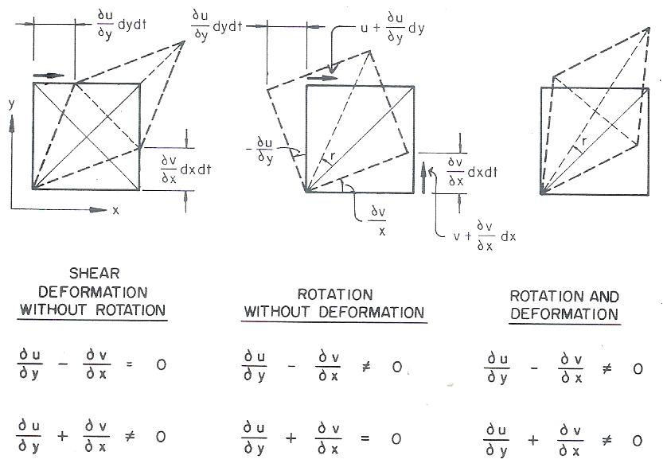

Slide 16
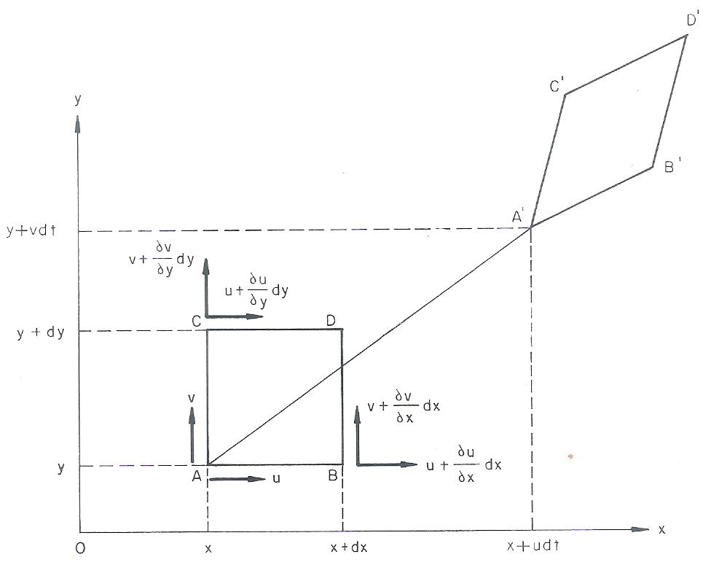
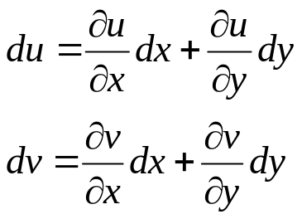
Expressões matemáticas definindo o movimento de uma partícula do fluido
Considere o elemento de fluido ABCD
no tempo t. As componente de
velocidade u e v, são funções de x e y.
Podemos escrever,
No tempo t o ponto A está em (x,y) e
o ponto D está em (x+dx, y+dy).

Slide 17
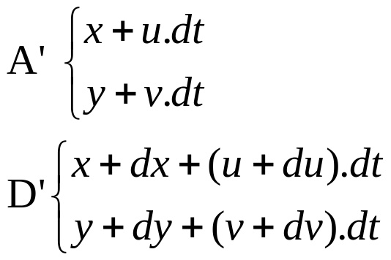
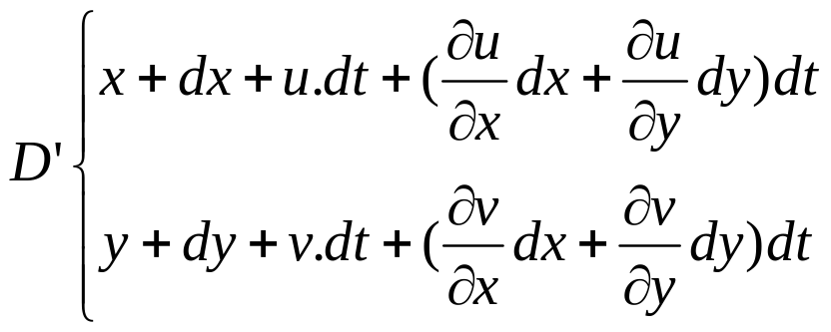
As coordenadas de A e D no tempo t + dt são,
ou,
Somando e subtraindo ½.(∂v/∂x)dydt à coordenada x e ½.(∂u/∂y)dudt
à coordenada y obtemos para a coordenadas de D’ obtemos,...

Slide 18
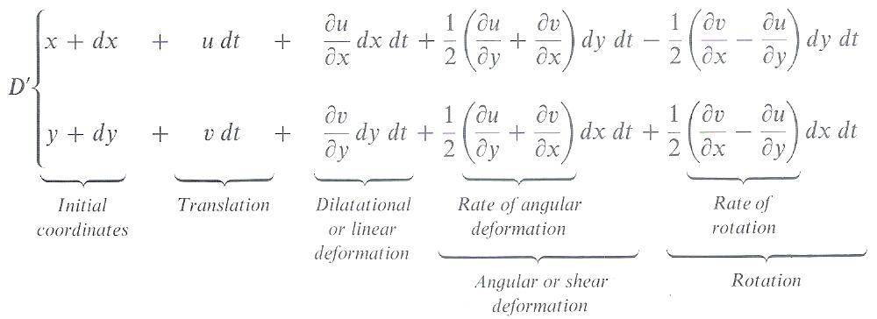

Slide 19
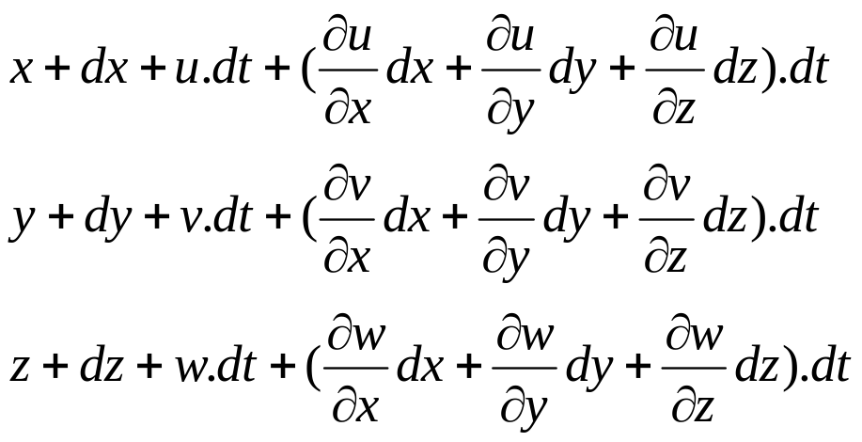
Podemos generalizar as equações anteriores para o caso tridimensional,
Analogamente, somando e subtraindo certos termos apropriados, podemos
obter a relação,

Slide 20
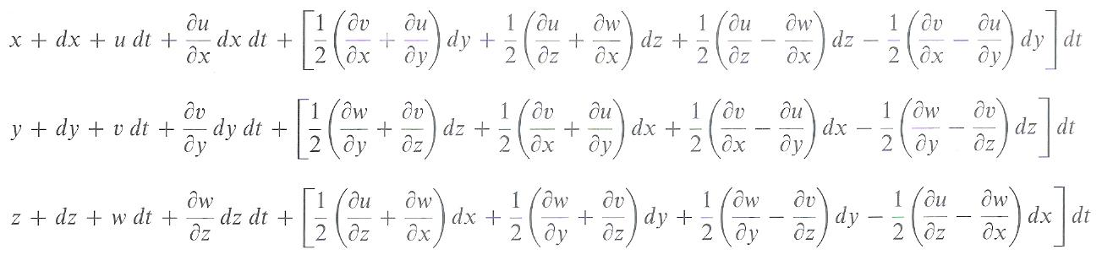
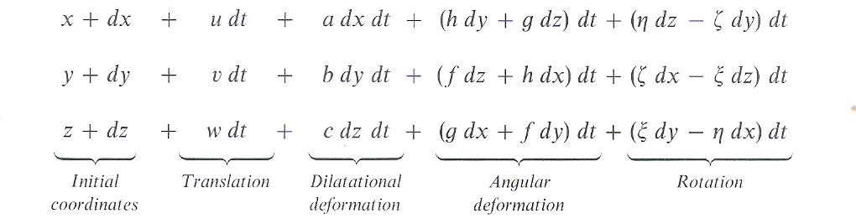
Essas relações podem ser agrupadas na seguinte expressão,

Slide 21
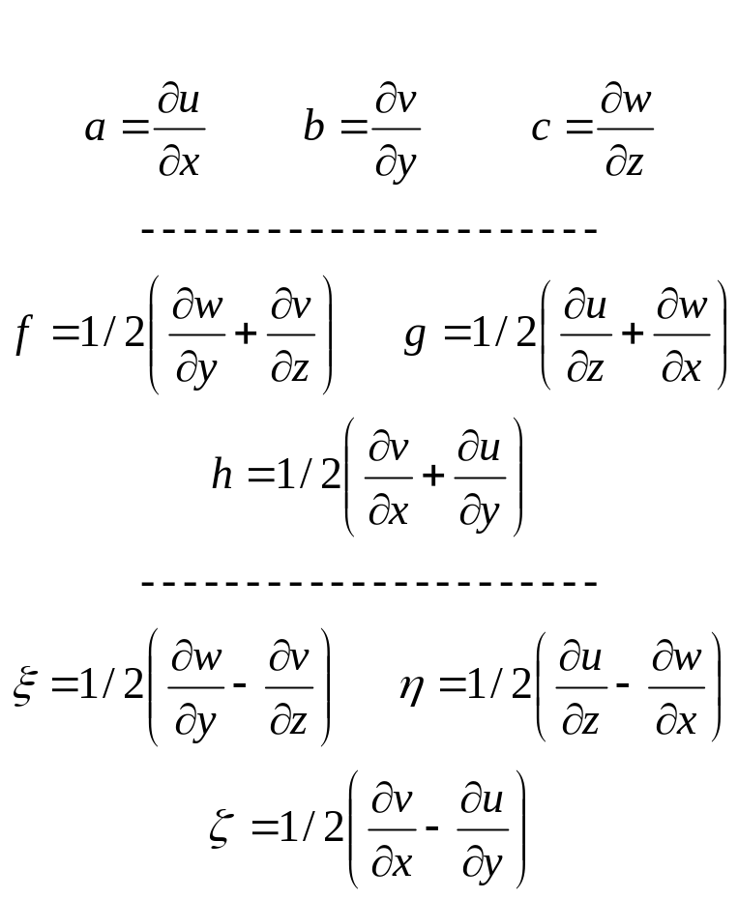
ξ - csi
η - eta
ζ- zeta
onde adotamos as seguintes definições,
Coeficientes de
deformação linear
Coeficientes de
deformação angular
(cisalhamento)
Coeficientes de
rotação

Slide 22
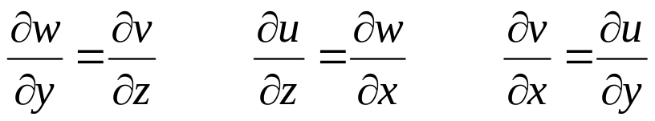


Um fluxo é dito irrotacional quando os coeficientes ζ = η = ξ = 0. Desta condição
resulta que,
Os coeficientes de rotação medem assim o grau de rotacionalidade de um fluxo.
Definimos o vetor vorticidade Ω,
Desta definição concluímos que,

Slide 23



Fluxo irrotacional: algumas conseqüências.
A partir da definição de vorticidade podemos definir, então, um fluxo como sendo
irrotacional como aquele em que a vorticidade é nula em toda a sua extensão,
Da identidade vetorial,
Podemos concluir que para um fluxo irrotacional existe uma função φ (x,y,z,t) para
a qual,
Essa função é denominada função potencial velocidade.

Slide 24
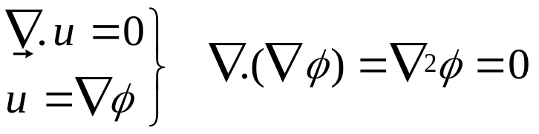
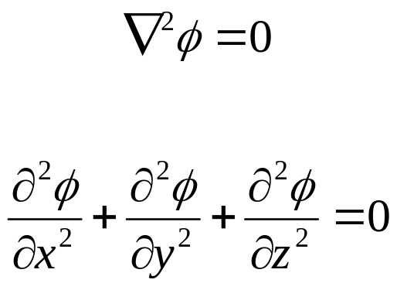
Se o fluido é incompressível podemos acrescentar as seguintes conclusões,
Isto é, o potencial velocidade satisfaz a equação de Laplace,

Slide 25
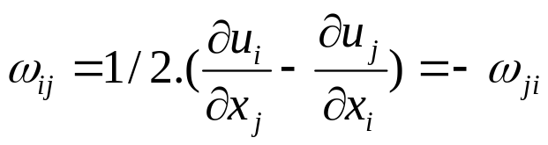
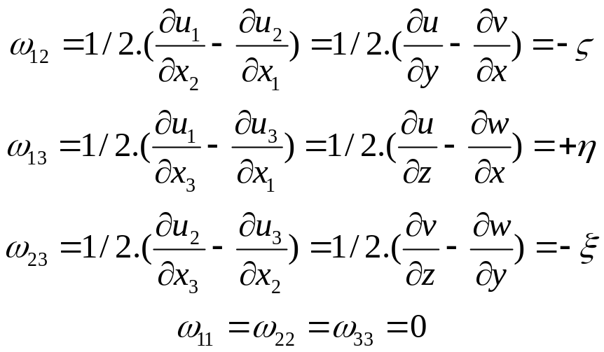
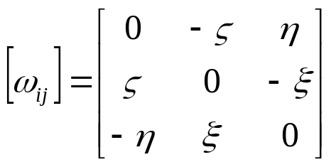
Podemos retornar ao eslaide 4 para reescrever o tensor rotação e o tensor
deformação ajustando a nomenclatura,
Tensor rotação
(anti-simétrico)

Slide 26
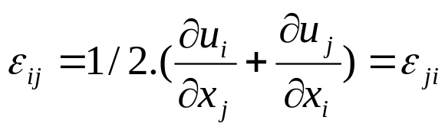
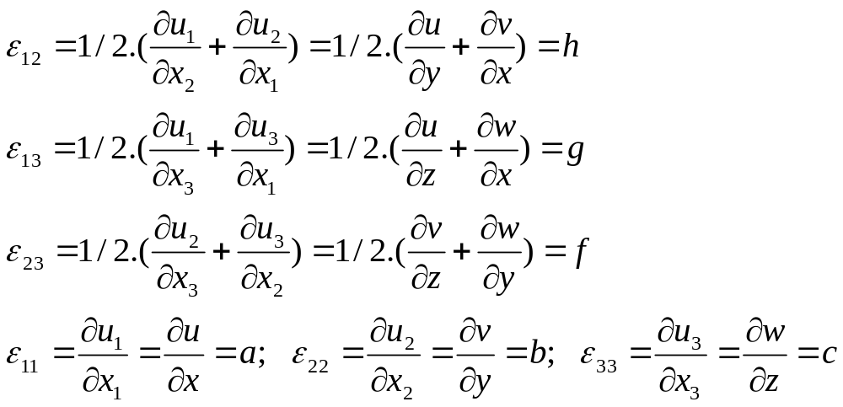
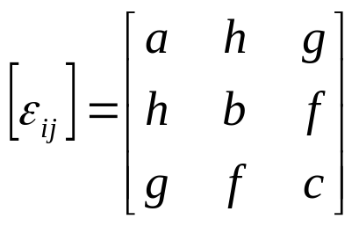
Tensor deformação
(simétrico)

Slide 27
Exercícios: mostre que,
1. ∇ X (∇f) = 0;
2. ∇ .(∇ φ) = ∇²(φ) = ∂²φ/∂x² + ∂²φ/∂y² + ∂²φ/∂z²
FIM

